Slide 1


主讲：刘斌
Email：nj_liubin@163.com
QQ：1263447339

Slide 2
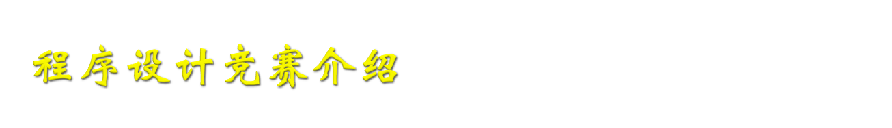
蓝桥杯大学生程序设计竞赛
主办单位：教育部、工信部
比赛时间：校内选拔赛：11月；省赛：3月；总决赛：5月底
赛制：A组：211、985高校
B组：一般高校
时间：4小时
题型：省赛：6-8题，包括直接写答案、补充程序和编程
总决赛：5-6题
我校参赛情况：
2013：省赛：一等奖4人；总决赛：一等奖1人
2014：省赛：一等奖6人；总决赛：一等奖3人
2015：省赛：一等奖5人；总决赛：一等奖1人

Slide 3
中国软件大赛
主办单位：教育部、工信部
比赛时间：初赛：2月-6月；现场总决赛：8月
赛制：组队参赛，每对3人
题型：由企业出题，共7-9题，每队可以选择一条题目，包括Android、ios、Java、C++等方面的项目
我校参赛情况：
2014：初赛：一等奖1队，二等奖1队，三等奖2队；总决赛：一等奖1对
2015：省赛：一等奖1队；总决赛：正在进行

Slide 4
ACM国际大学生程序设计竞赛
ACM International Collegiate Programming Contest (ACM/ICPC)
ACM: Association for Computing Machinery
Regional Contest
每年10，11，12月
World Finals
次年3月底到4月初

Slide 5
ACM国际大学生程序设计竞赛
支持语言：c/c++, java, pascal
题目表达：英语
时限：不公布，但通常为标程运行时间的3～5倍或更多
内存限制：1G，通常在此不特别限制
输入输出：网络赛采用标准输入输出，现场赛多采用文本输入输出
错误类型：和Online Judge相似

Slide 6
ACM国际大学生程序设计竞赛
队伍组织：不超过3人为一队，3名选手均为女生则称为女队
题目：都为编程题，6～10题
时间：连续5小时不间断
网络赛：网上答题，争夺现场赛的资格，全程实时公布排名情况
现场赛：允许带非电子类的任何资料、食品、饮料，每答对一题发给相应颜色的气球，前4个小时公布全部选手答题情况，最后1小时封榜

Slide 7
ACM国际大学生程序设计竞赛
最终排名先按做对题数排。做对题目相同的队，计算所做对题目通过时间的总和，总和小的队排名在前。另外，若所做对题目若多次提交才通过，每一次未通过的提交要加20分钟罚时。
举例说，若某队做出三题，分别在第100分钟，150分钟和第200分钟。且第2题提交两次才通过，其它两题一次通过。那么这个队的所做对题目通过时间的总和=100+150+200+20=470

Slide 8

1、语言差异
#include<iostream.h> ➔#include<iostream>
➔using namespace std;//命名空间
void main()//过程函数 ➔int main()//有返回值函数
{ {
cout<<“hello”<<endl; cout<<“world”<<endl;
➔ return 0;//返回0
} }

Slide 9
1、语言差异
(1) 不支持__int64类型 需要用long long
(2) 除了输出语句双引号（“”）中的标点符号外，都用英文标点。
(3) 有些测评系统不支持在for语句中定义类型
如：for(int i=0;i<100;i++)
{
……
}
//不一定所有系统都能通过

Slide 10
2、编译与调试
(1) 设置断点
(2) 调试，快捷键：F5，单步执行，跳出函数，进入函数
(3) 增加查看：Alter+A

Slide 11

1、输入输出方式
(1) 提示输入次数和每行输入数据量
示例：
Input:
Input contains multiple test cases. The first line of the input is a single integer T which is the number of test cases. T test cases follow. Each test case contains an integer N (1<=N<=1000 the number of integers to be sorted) and then N integers follow in the same line.
It is guarantied that all integers are in the range of 32-int.
Sample input:
2
3 2 1 3
9 1 4 7 2 5 8 3 6 9

Slide 12
输入输出方式
(1) 提示输入次数和每行输入数据量
代码：
int n,m,i,j;
int a[100];
cin>>n;
for(i=0;i<n;i++)
{
cin>>m;
for(j=0;j<m;j++)
{
cin>>a[j];
}
……
//输出
}

Slide 13
输入输出方式
(2) 未提供输入次数
示例：
Input:
The input will consist of a set of pairs of values for R and n. The R value will occupy columns 1 through 6, and the n value will be in columns 8 and 9.
Sample Input:
95.123 12
0.4321 20
5.1234 15
6.7592 9
98.999 10
1.0100 12

Slide 14
输入输出方式
(2) 未提供输入次数
代码：
int n;
while(cin>>n) //while是类似于for循环的循环结构
{
……;
//输出
}

Slide 15
输入输出方式
(3)以某种标志结束输入
示例：
Input:
The input consists of one or more test cases, followed by a line containing the number 0.00 that signals the end of the input. Each test case is a single line containing a positive floating-point number c whose value is at least 0.01 and at most 5.20; c will contain exactly three digits.
Sample Input:
1.00
3.71
0.04
5.19
0.00

Slide 16
输入输出方式
(3)以某种标志结束输入
代码：
double a;
int i;
for(i=0;;i++) while(cin>>a)
{ {
cin>>a; if(a==0.00)
if(a==0.00) break;
break;//退出当前for循环
else else
……; ……;
} }

Slide 17
输入输出方式
(3)以某种标志结束输入
代码（对于整数）：
int a; //当a=0是结束输入
While(cin>>a , a){ //或 while(scanf(“%d”, &a), a)
…
}
int a, b; //当a=0并且b=0时结束输入
While(cin>>a>>b, a+b){ //或while(scanf(“%d%d”, &a, &b), a+b)
…
}

Slide 18
输入输出方式
说明：
利用scanf函数输入比用cin输入的效率较高。

Slide 19
宏定义
定义常量：#define PI 3.1415926
定义常见的操作：
定义：#define FOR(i, n) for(int i=0; i<n; i++)
使用：FOR(j, 10){
……
}
定义：#define MAX((a), (b)) a>b?a:b
使用：MAX(3, 4);
定义：#define print(n) cout<<n
使用：print(2);
定义：#define printd(n) printf("%d", n)
使用：printd(10);

Slide 20
文件输入输入输出
#define RFILE "BT001\\in4.txt"
#define WFILE "BT001\\out.txt“
FILE *rfp, *wfp;
if((rfp=fopen(RFILE, "r")) == NULL) {
printf("can not open %s!\n", RFILE);
exit(1);
}
if((wfp=fopen(WFILE, "w")) == NULL){
printf("can not open %s!\n", WFILE);
fclose(rfp);
exit(2);
}

Slide 21
文件输入输入输出
char c;
fscanf(rfp, "%c", &c);
char *name=“world!”;
fprintf(wfp, "Hello %s\n", name );

Slide 22
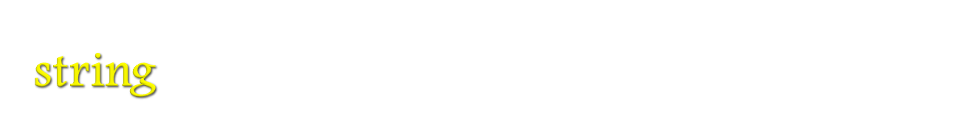
C++标准库定义了一种string类，定义在头文件<string>。
string str("world"); //可以用C风格字符串初始化
string words = "Hello";
string greet = words;
string join = greet + words; //可以像基本类型一样操作
但是如果试图把string类型的对象直接赋给C风格的字符串的话，编译器会报错的。
string var = "Olympic";
char *ptr = var; //error！

Slide 23
c_str()函数
但是实际应用中这个问题也难以避免，很多时候我们还是需要将string类型的转化为char*来实现自定义的操作，C++标准库也为了和之前用C写的程序兼容，于是可以用string的c_str()函数。
string var = "Olympic";
char *ptr = var.c_str(); //还不能被编译
但是c_str()为了防止意外地修改string对象，返回的是const指针，所以上面这段代码是不能被编译的。正确的应该是用const指针。
string var = "Olympic";
const char *p = var.c_str(); //Correct!

Slide 24
C++字符串和C字符串的转换
C++提供的由C++字符串得到对应的C_string的方法是使用data()、c_str()和copy()，其中，data()以字符数组的形式返回字符串内容，但并不添加’\0’。c_str()返回一个以‘\0’结尾的字符数组，而copy()则把字符串的内容复制或写入既有的c_string或字符数组内。C++字符串并不以’\0’结尾。
大小和容量函数
一个C++字符串存在三种大小：a)现有的字符数，函数是size()和length()，他们等效。Empty()用来检查字符串是否为空。b)max_size() 这个大小是指当前C++字符串最多能包含的字符数，很可能和机器本身的限制或者字符串所在位置连续内存的大小有关系。我们一般情况下不用关心他，应该大小足够我们用的。但是不够用的话，会抛出length_error异常c)capacity()重新分配内存之前 string所能包含的最大字符数。这里另一个需要指出的是reserve()函数，这个函数为string重新分配内存。重新分配的大小由其参数决定，默认参数为0，这时候会对string进行非强制性缩减。

Slide 25
元素存取
我们可以使用下标操作符[]和函数at()对元素包含的字符进行访问。但是应该注意的是操作符[]并不检查索引是否有效（有效索引0~str.length()），如果索引失效，会引起未定义的行为。而at()会检查，如果使用at()的时候索引无效，会抛出out_of_range异常。
比较函数
C++字符串支持常见的比较操作符（>,>=,<,<=,==,!=），甚至支持string与C-string的比较(如 str<”hello”)。在使用>,>=,<,<=这些操作符的时候是根据“当前字符特性”将字符按字典顺序进行逐一得比较。字典排序靠前的字符小，比较的顺序是从前向后比较，遇到不相等的字符就按这个位置上的两个字符的比较结果确定两个字符串的大小。同时，string(“aaaa”) 另一个功能强大的比较函数是成员函数compare()。他支持多参数处理，支持用索引值和长度定位子串来进行比较。他返回一个整数来表示比较结果，返回值意义如下：0-相等 〉0-大于 <0-小于。

Slide 26
更改内容
这在字符串的操作中占了很大一部分。
首先讲赋值，第一个赋值方法当然是使用操作符=，新值可以是string(如：s=ns) 、c_string(如：s=”gaint”)甚至单一字符（如：s=’j’）。还可以使用成员函数assign()，这个成员函数可以使你更灵活的对字符串赋值。
把字符串清空的方法有三个：s=””;s.clear();s.erase();
string提供了很多函数用于插入（insert）、删除（erase）、替换（replace）、增加字符。
增加字符（这里说的增加是在尾巴上）函数有 +=、append()、push_back()。

Slide 27

STL的主要构成：
容器：能够保留并管理对象的对象，可容纳各种数据类型的数据结构。
迭代器：算法存取容器的抽象，以便算法可以应用在不同的容器上，可依次存取容器中元素的东西
算法：能运行在不同容器(container)上的计算过程，为用于操作容器中的元素的函数模板。例如，STL用sort()来对一个vector中的数据进行排序，用find()来搜索一个list中的对象。
  函数本身与他们操作的数据的结构和类型无关，因此他们可以在从简单数组到高度复杂容器的任何数据结构上使用。比如，数组int array[100]就是个容器，而 int * 类型的指针变量就可以作为迭代器，可以为这个容器编写一个排序的算法
函数对象(Function Object)：定义了函数调用操作符的类
适应器(Adaptor)：封装一个部件以提供另外的接口(例如用list 实现stack)

Slide 28
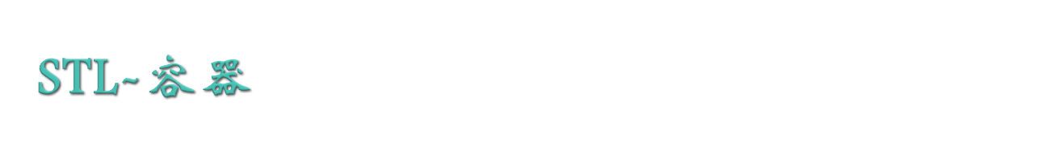
可以用于存放各种类型的数据（基本类型的变量，对象等）的数据结构。
容器分为三大类：
  1) 顺序容器
  vector：后部插入/删除，直接访问
  deque：前/后部插入/删除，直接访问
  list：双向链表，任意位置插入/删除
  2)关联容器
  set：快速查找，无重复元素
  multiset ：快速查找，可有重复元素
  map：一对一映射，无重复元素，基于关键字查找
  multimap ：一对一映射，可有重复元素，基于关键字查找
  前2者合称为第一类容器
  3)容器适配器
  stack：LIFO
  queue：FIFO
  priority_queue：优先级高的元素先出

Slide 29
List
Element access:
front 返回第一个元素(public member function)
back 返回最后一个元素(public member function)
Modifiers:
assign 给list赋值(public member function)
push_front 在list的头部添加一个元素(public member function)
pop_front 删除第一个元素(public member function)
push_back 在list的末尾添加一个元素(public member function)
pop_back 删除最后一个元素(public member function)
insert 插入一个元素(public member function)
Erase 删除一个元素(public member function)
swap 交换两个list(public member function)
clear 删除所有元素(public member function)

Slide 30
Iterators:
begin 返回指向第一个元素的迭代器(public member function)
end 返回末尾的迭代器(public member function)
rbegin 返回指向第一个元素的逆向迭代器(public member function)
rend 指向list末尾的逆向迭代器(public member function)
Capacity:
empty 如果list是空的则返回true(public member function)
size 返回list中的元素个数(public member function)
max_size 返回list能容纳的最大元素数量(public member function)
resize 改变list的大小(public member function)

Slide 31
Operations:
splice 合并两个list(public member function)
remove 从list删除元素(public member function)
remove_if 按指定条件删除元素(public member function template)
unique 删除list中重复的元素(member function)
merge 合并两个list(public member function)
sort 给list排序(public member function)
reverse 把list的元素倒转(public member function)

Slide 32
map/multimap:
头文件 <map>
map与set的不同在于map中存放的是成对的key/value。
并根据key对元素进行排序，可快速地根据key来检索元素
map同multimap的不同在于是否允许多个元素有相同的key值。

Slide 33
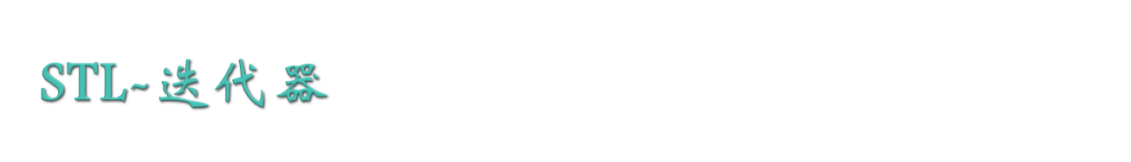
Iterator 是指针(pointer)的泛化，iterator 要求定义operator*，它返回指定类型的值。Iterator 常常和容器联系在一起。
不同容器上支持的迭代器功能强弱有所不同。
容器的迭代器的功能强弱，决定了该容器是否支持STL中的某种算法。
容器 迭代器类别
vector 随机
deque 随机
list 双向
set/multiset 双向
map/multimap 双向
stack 不支持迭代器
queue 不支持迭代器
priority_queue 不支持迭代器

Slide 34

STL中提供能在各种容器中通用的算法，比如插入，删除，查找，排序等。大约有70种标准算法。
  算法可以处理容器，也可以处理C语言的数组

Slide 35
算法分类
变化序列算法
  copy ,remove,fill,replace,random_shuffle,swap, …..
  会改变容器
非变化序列算法：
  adjacent-find, equal, mismatch,find ,count, search, count_if, for_each, search_n
以上函数模板都在<algorithm> 中定义
此外还有其他算法

Slide 36
ostream_iterator<int> output(cout ,“*");
  定义了一个 ostream_iterator 对象，可以通过cout输出以 * 分隔的一个个整数
copy (v.begin(),v.end(),output);
  导致v的内容在 cout上输出
copy 函数模板(算法）：
  template<class InIt, class OutIt>
  OutIt copy(InIt first, InIt last, OutIt x);
  本函数对每个在区间[0, last - first)中的N执行一次 *(x+N) = * ( first + N) ，返回 x + N
对于copy (v.begin(),v.end(),output);
  first 和 last 的类型是 vector<int>::const_iterator
  output 的类型是 ostream_iterator<int>

Slide 37
常用算法：
accumulate() 元素累加
adjacent_difference() 相邻元素的差额
adjacent_find() 搜寻相邻的重复元素
binary_search() 二元搜寻
copy() 复制
copy_backward() 逆向复制
count() 计数
count_if() 在特定条件下计数

Slide 38
常用算法：
equal() 判断相等与否
equal_range() 判断相等与否（传回一个上下限区间范围）
fill() 改填元素值
fill_n() 改填元素值，n 次
find() 搜寻
find_if() 在特定条件下搜寻
find_end() 搜寻某个子序列的最后一次出现地点
find_first_of() 搜寻某些元素的首次出现地点
for_each() 对范围内的每一个元素施行某动作
generate() 以指定动作的运算结果充填特定范围内的元素
generate_n() 以指定动作的运算结果充填 n 个元素内容
includes() 涵盖於
inner_product() 内积

Slide 39
常用算法：
inplace_merge() 合并并取代（覆写）
iter_swap() 元素互换
lexicographical_compare() 以字典排列方式做比较
lower_bound() 下限
max() 最大值
max_element() 最大值所在位置
min() 最小值
min_element() 最小值所在位置
merge() 合并两个序列
mismatch() 找出不吻合点
next_permutation() 获得下一个排列组合
泛型演算法（Generic Algorithms）与 Function Obje4 cts
nth_element() 重新安排序列中第n个元素的左右两端

Slide 40
常用算法：
partial_sort() 局部排序
partial_sort_copy() 局部排序并复制到它处
partial_sum() 局部总和
partition() 切割
prev_permutation() 获得前一个排列组合
random_shuffle() 随机重排
remove() 移除某种元素（但不删除）
remove_copy() 移除某种元素并将结果复制到另一个 container
remove_if() 有条件地移除某种元素
remove_copy_if() 有条件地移除某种元素并将结果复制到另一个 container
replace() 取代某种元素
replace_copy() 取代某种元素，并将结果复制到另一个 container
replace_if() 有条件地取代

Slide 41
常用算法：
replace_copy_if() 有条件地取代，并将结果复制到另一个 container
reverse() 颠倒元素次序
reverse_copy() 颠倒元素次序并将结果复制到另一个 container
rotate() 旋转
rotate_copy() 旋转，并将结果复制到另一个 container
search() 搜寻某个子序列
search_n() 搜寻「连续发生 n 次」的子序列
set_difference() 差集
set_intersection() 交集
set_symmetric_difference() 对称差集
set_union() 联集
sort() 排序
stable_partition() 切割并保持元素相对次序

Slide 42
常用算法：
stable_sort() 排序并保持等值元素的相对次序
swap() 置换（对调）
swap_range() 置换（指定范围）
transform() 以两个序列为基础，交互作用产生第三个序列
unique() 将重复的元素摺叠缩编，使成唯一
unique_copy() 将重复的元素摺叠缩编，使成唯一，并复制到他处
upper_bound() 上限

